Slide 2

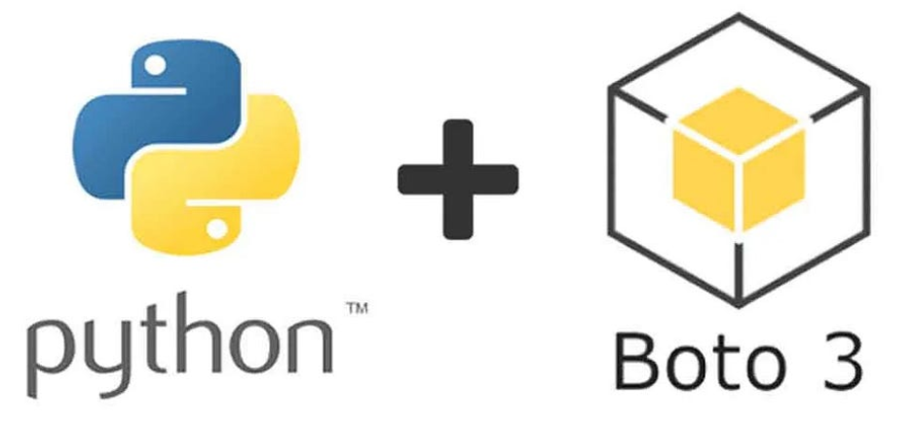

AWS利用の目的
コード生成能力が高いClaudeモデルの試行
AWS AI環境でのAIツール開発試行

Slide 3










AWS利用時のセキュリティ
HTTPS暗号化、接続元IPアドレス制限、認証、データ保護、AI学習しない設定とします。
また、操作履歴ログから脅威検出、可視化を行います。
LAN
ｲﾝﾀｰﾈｯﾄ
東京ﾘｰｼﾞｮﾝ
IP制限
ｱｸｾｽｷｰ認証
データ保護
AI学習なし
HTTPS暗号化
Policy
IAM
Bedrock
Claude
CloudTrail
GuardDuty
Detective
操作履歴
脅威検出
可視化

Slide 4
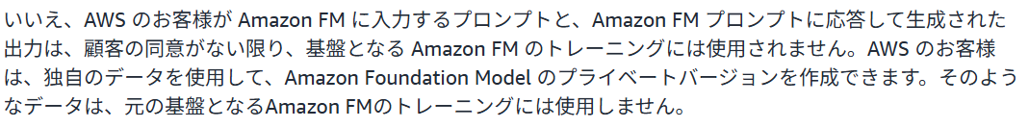
AWS利用時のセキュリティ
（参考情報）
AWS AI環境のデータ保護、プライバシー について、AWS公式サイトにて確認済み。
データ保護 - Amazon Bedrock
プライバシー

Slide 5
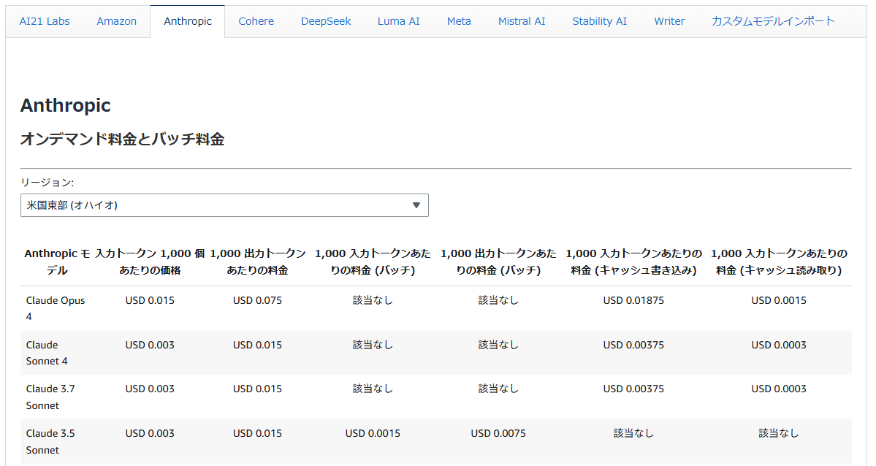
費用の試算
参考： API利用料金は 3ドル／Mトークン
 | 千円／月
AWS 基本料金 | ５
AWS API利用料金 | 15
Azure 基本料金 | 5
Azure API利用料金 | 5
計 | 30
基盤モデルを使用した生成 AI アプリケーションの構築 – Amazon Bedrock の料金 – AWS

